Slide 1
DVDESTPPT 2.3.3.8 Marketing relazionale: fidelizzazione del cliente
>>> Omaggi e gadget aziendali
Una casa editrice propone alle aziende di usare un suo prodotto come omaggio aziendale, per fidelizzare i clienti.
Leggete i segmenti di testo della sua circolare e-mail per scoprire quale prodotto propone la casa editrice.
Notes:
(Fonte: sito web http://www.abbonamenti.it/abbonamenti/aziende/regalate.asp)

Slide 2
1/9
FATEVI RICORDARE TUTTO
L'ANNO REGALANDO UN …
___________ _____ ____________ !

Slide 3
2/9
L‘ ____________________ è sicuramente la soluzione ideale per gli omaggi aziendali che intendete fare a Natale o nel corso dell'anno.

Slide 4
3/9
Ideale perché nella vasta e qualificata gamma di _____________ che vi proponiamo, voi potete scegliere l‘ ______________ "su misura" per i vostri Clienti e Collaboratori: una _____________ in linea con i loro interessi, che giungerà certamente gradita e che manterrà vivo il vostro ricordo per tutto l'anno!

Slide 5
4/9
Ideale perché vi libera da ogni costo aggiuntivo e da qualsiasi preoccupazione per la selezione, la confezione e la spedizione degli omaggi: tutto viene infatti gestito in modo puntuale ed efficiente dal Servizio Grandi Clienti Mondadori.

Slide 6

5/9
Il vostro dono sarà annunciato con un elegante biglietto realizzato e inviato gratuitamente all'indirizzo da voi segnalato.

Slide 7
6/9
E, se lo desiderate, il nome della vostra Azienda apparirà
in ogni numero della __________ sulla fascetta dell'indirizzo accanto al nome del destinatario. Chi riceverà la ___________ si ricorderà sempre di voi.

Slide 8
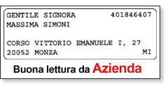
7/9
La risposta è…
UN
ABBONAMENTO
"SU MISURA“
a una rivista!
Continua >
Notes:
Fonte: http://www.abbonamenti.it/abbonamenti/aziende/regalate.asp

Slide 9

8/9
Questo annuncio propone alcuni oggetti come gadget aziendali.
Ne conoscete altri tipi?

Slide 10
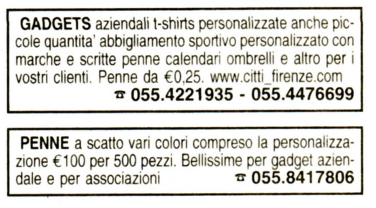
9/9
Quali fra questi oggetti sono più comunemente usati come gadget promozionali nel vostro Paese?
Esponete i vari tipi di gadget usati nel merchandising di un prodotto commerciale oggi molto noto nel vostro Paese.

